Slide 1
jQuery
Open Source JavaScript Library

Slide 2
jQuery 소개
모든 브라우저에서 동작하는 DOM 기반의 JavaScript 라이브러리이다.
  2006년 존 레시그(John Resig)에 의해 제작된 오픈 소스 라이브러리
주요 기능
  DOM과 관련된 처리를 쉽게 구현
  쉽고, 일관된 이벤트 처리
  쉬운 CSS 조작 및 시각적 효과 구현
  Ajax 애플리케이션을 쉽게 개발
  다양한 자바스크립트 플러그인 사용 가능 등
기타 JavaScript 라이브러리
  Prototype, Dojo, YAHOO UI, GWT, Rico 등

Slide 3
jQuery 사용 방법
jQuery 직접 다운로드 및 사용
  http://jquery.com
  jquery-1.7.2.js(Uncompressed 버전) 또는 jquery-1.7.2.min.js(Compressed 버전)
CDN 호스트 사용
  jQuery CDN(http://code.jquery.com/jquery-1.7.2.min.js)
  Google CDN(http://ajax.googleapis.com/ajax/libs/jquery/1.7.2/jquery.min.js)

Slide 4
jQuery 참고 사이트
www.jquery.com – jQuery homepage
www.learningjquery.com – jQuery tutorial blog
www.visualjquery.com – jQuery documentation
http://bassistance.de/jquery-plugins/ - homepage of the author of several useful jQuery plugins.

Slide 5
jQuery 기본 구문
jQuery (); 메소드를 이용한 HTML Element 검색 및 제어
    jQuery(“표현식”). 메소드();
    jQuery(“h1”).css(“color”, “red”);
    $(“h1”).css(“color”, “red”);
jQuery(document).ready();
<!DOCTYPE html>
<html>
<head>
<script>
$(document).ready(function (){
});
</script>
</head>
<body>
</body>
</html>
<!DOCTYPE html>
<html>
<head>
<script>
window.onload = function () {
};
</script>
</head>
<body>
</body>
</html>
=

Slide 6
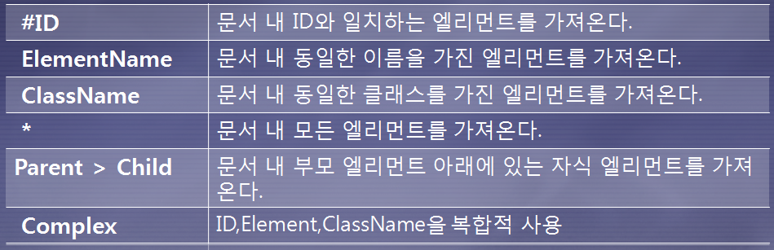
CSS 기본 선택자
CSS 선택자를 이용한 HTML DOM Element 선택

Slide 7
Attribute 선택자
속성 선택자를 이용한 HTML DOM Element 선택
선택자 형태 | 설명
요소[속성] | 특정 속성을 가지고 있는 문서 객체를 선택
요소[속성 = 값] | 속성 안의 값이 특정 값과 같은 문서 객체를 선택
요소[속성 ~= 값] | 속성 안의 값이 특정 값을 단어로써 포함하는 문서 객체를 선택
요소[속성 ^= 값] | 속성 안의 값이 특정 값으로 시작하는 문서 객체를 선택
요소[속성 $= 값] | 속성 안의 값이 특정 값으로 끝나는 문서 객체를 선택
요소[속성 *= 값] | 속성 안의 값이 특정 값을 포함하는 문서 객체를 선택

Slide 8
Filter 선택자
필터를 이용한 HTML DOM Element 선택
선택자 형태 | 설명
요소: odd | 홀수 번째에 위치한 문서 객체를 선택
요소: even | 짝수 번째에 위치한 문서 객체를 선택
요소: first | 첫 번째 위치한 문서 객체를 선택
요소: last | 마지막에 위치한 문서 객체를 선택
선택자 형태 | 설명
요소: contains(문자열) | 특정 문자열을 포함하는 문서 객체를 선택
요소: eq(n) | n 번째에 위치한 문서 객체를 선택
요소: gt(n) | n 번째 초과에 위치한 문서 객체를 선택
요소: has(h1) | h1 태그를 가지고 있는 문서 객체를 선택
요소: lt(n) | n 번째 미만에 위치한 문서 객체를 선택
요소: not(선택자) | 선택자와 일치하지 않는 문서 객체를 선택
요소: nth-child(3n+1) | 3n+1 번째에 위치한 문서 객체를 선택(1, 4, 7 …)

Slide 9
jQuery를 이용한 배열 관리
each() 메소드
  $.each(object, function(index, item){ });
  $(selector).each(function(index, item){ })

Slide 10
jQuery를 이용한 객체 확장
<script>
$(document).ready(function () {
var object = {};
object.name = 'RintIanTta';
// 객체에 속성 추가
object.gender = 'Male';
});
</script>
<script>
$(document).ready(function () {
var object = { name: 'RintIanTta' };
$.extend(object, {
gender: 'Male',
part: 'Second Guitar'
});
});
</script>

Slide 11
jQuery $ 식별자 충돌 방지
Prototype 라이브러리도 $ 식별자를 사용
함께 사용시 충돌 발생할 수 있다
$ 사용하지 못하게 설정
  $.noConflict(); -> jQuery로만 사용해야 한다
다른 문자로 변경
  $.noConflict();
  var X = jQuery;

